Slide 1
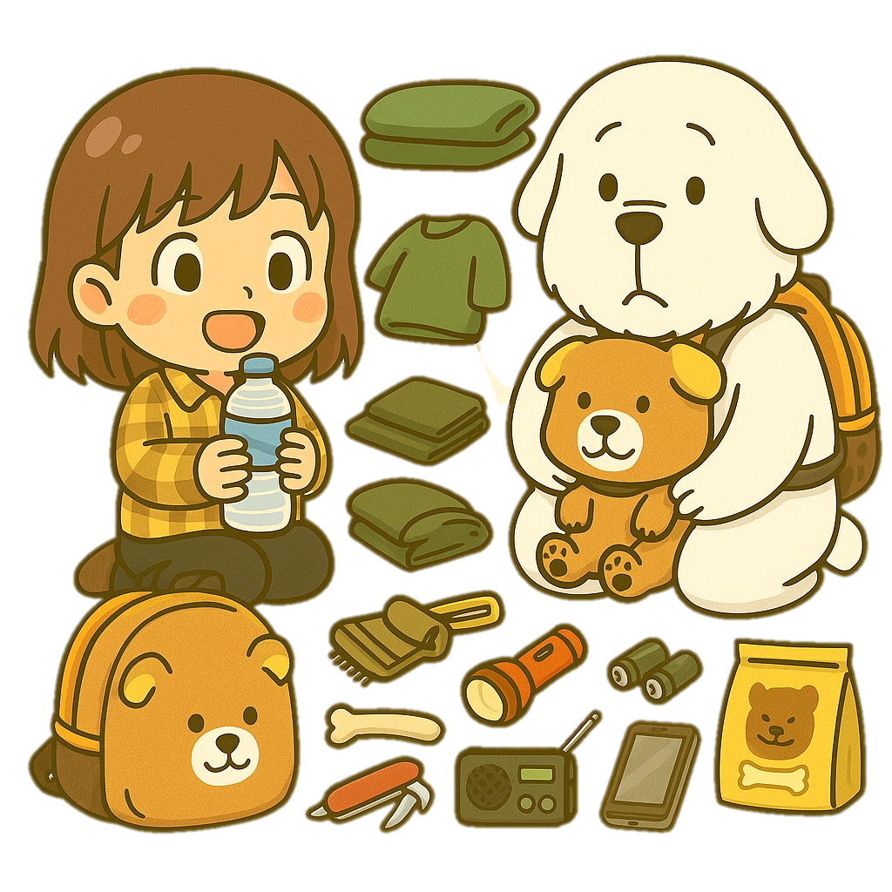
緊急避難包
基本介紹
花蓮縣消防局 災害管理科 呂子暄

Slide 2
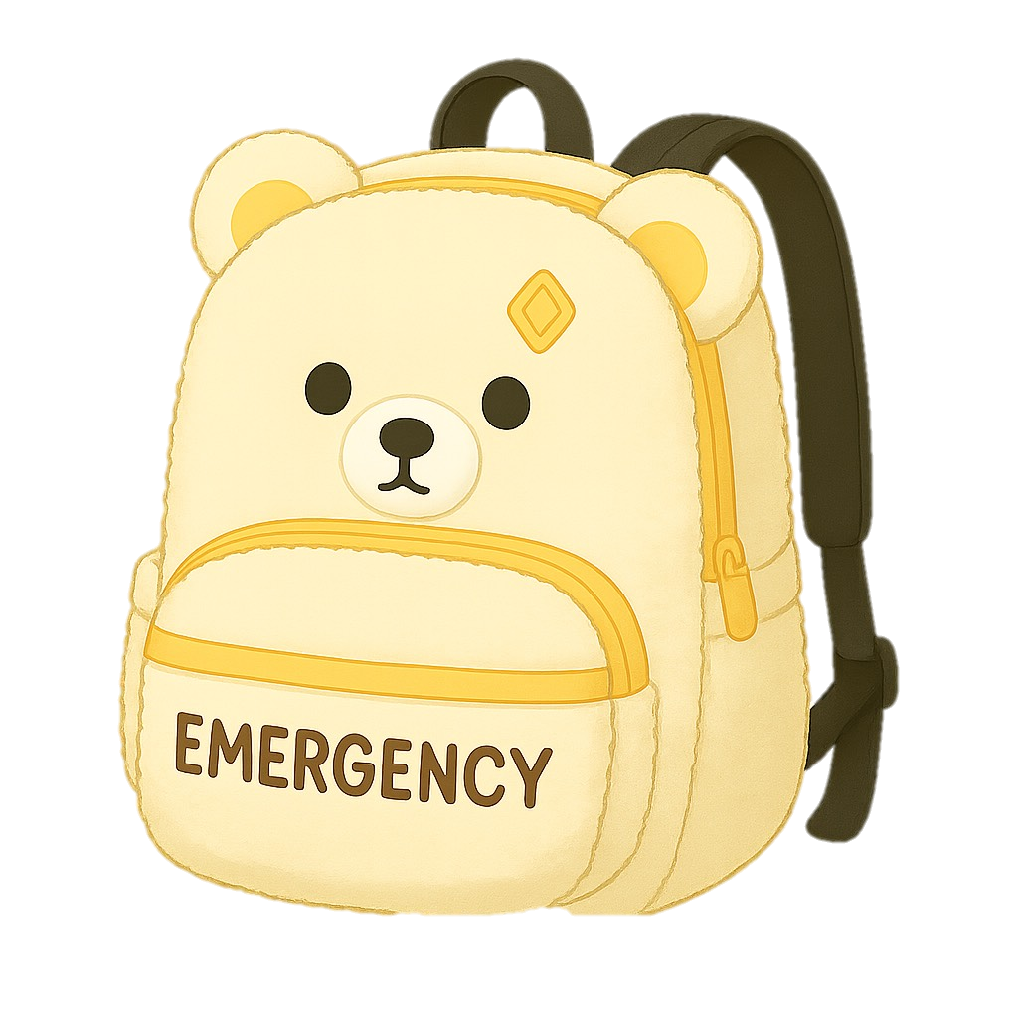
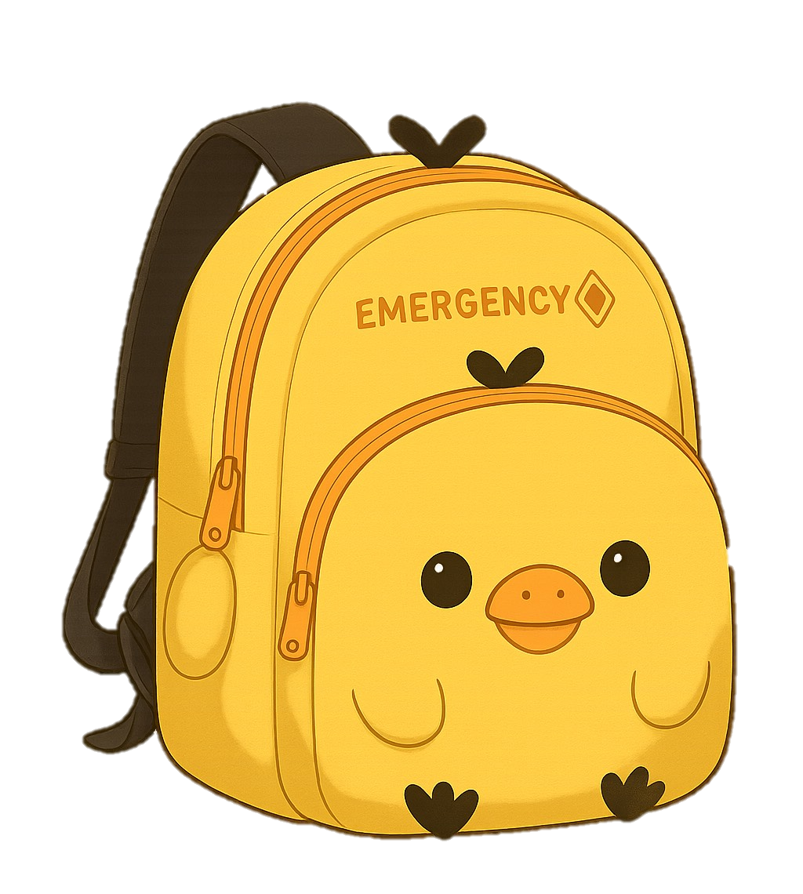

為什麼需要準備避難包？
避難包的基本原則
避難包裡要放什麼？
放在哪裡最合適？
避難時的配合建議
暑假防災教育學習單
目錄

Slide 3
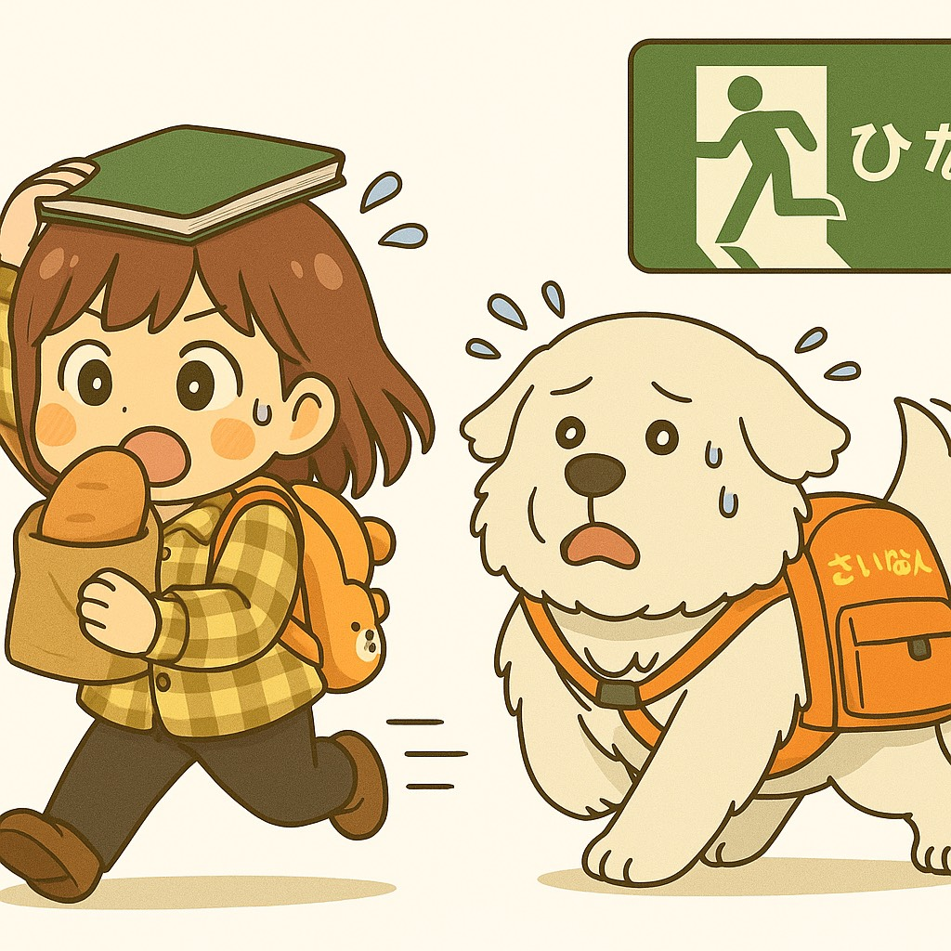
為什麼需要準備避難包？
在災害來臨的第一時間，例如地震、火災、停電、或突發事故時，我們常常沒有時間思考，也來不及準備。
這時候，如果能立刻提起一個已備好的避難包，就能爭取黃金時間，迅速離開危險現場，也更有能力照顧他人。

Slide 4
避難包的基本原則
輕便可攜：能背得動、放得下、提得起。
72小時原則：以支撐3天生活所需為基準。
定期檢查：建議每半年檢查一次內容物（如食物保存期限、電池狀況等）。

Slide 5
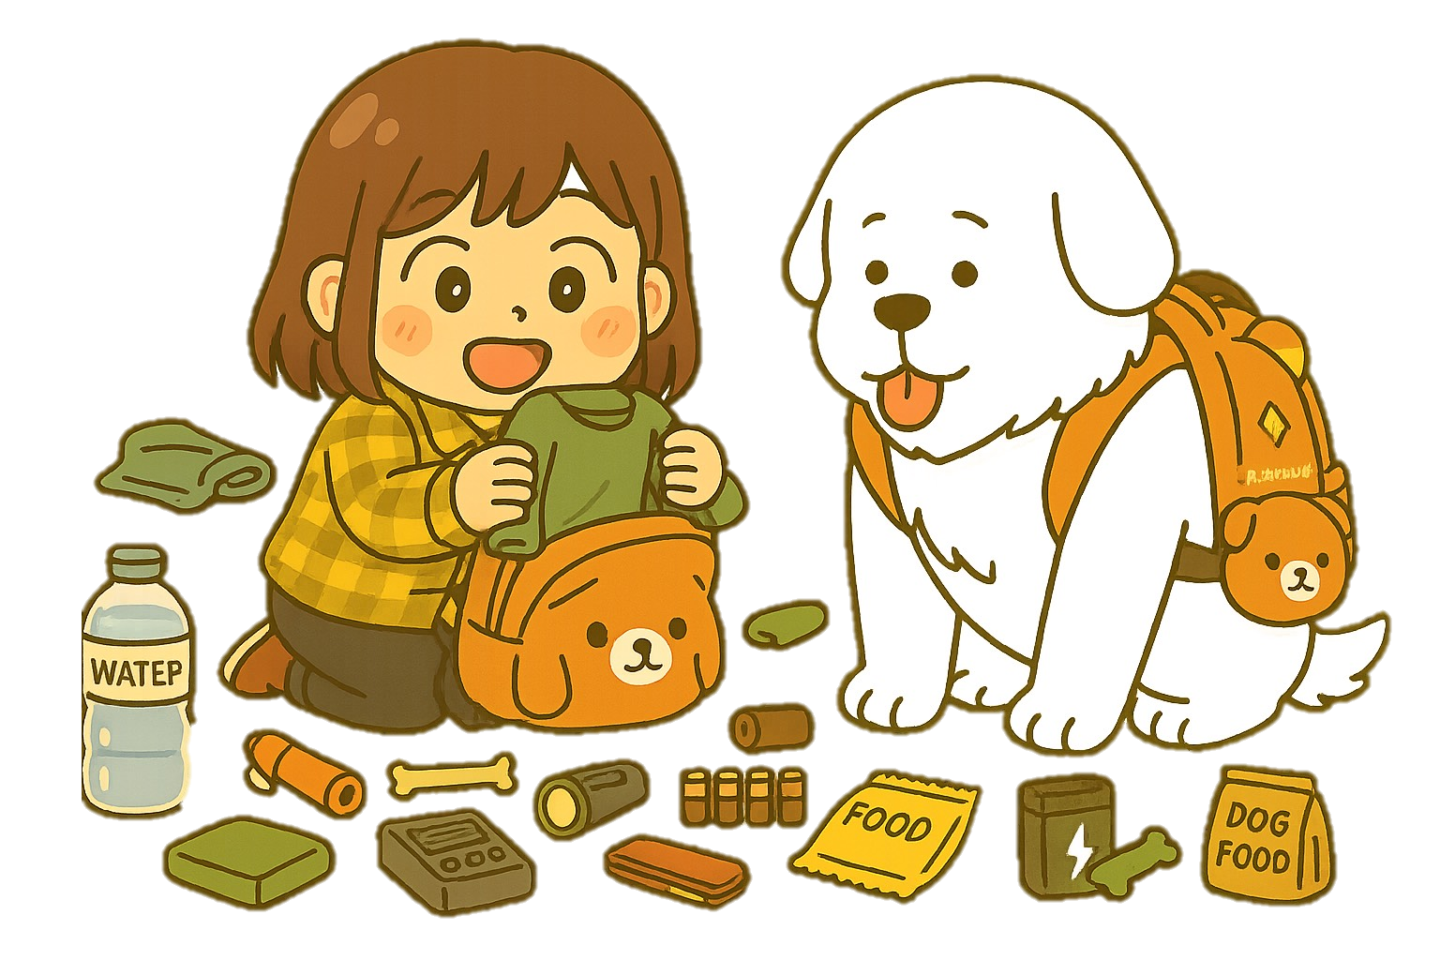
避難包裡要放什麼？

Slide 6
避難包裡要放什麼？
簡單區分五大類：
飲用水（至少500ml～1L）
常溫保存食品（例如能量棒、罐頭、餅乾）
保暖用具（如毛毯、圍巾、輕便雨衣）
手電筒（最好是手搖或備用電池）
哨子（用來引起注意）
行動電源＋充電線
因人而異
如老人的每日用藥(高血壓藥)
幼兒用品(奶瓶、奶粉)
基本生存用品 | 衛生與健康用品 | 照明與通訊設備 | 身份與備援資訊
特殊用品
  緊急聯絡卡（寫上家人、緊急聯絡人、醫療資訊）
  身分證或影本、學生名冊（教師用）
醫藥包（個人藥品、OK繃、簡易止血用品）
口罩、濕紙巾、衛生紙
女性用品（視個人需求）

Slide 7
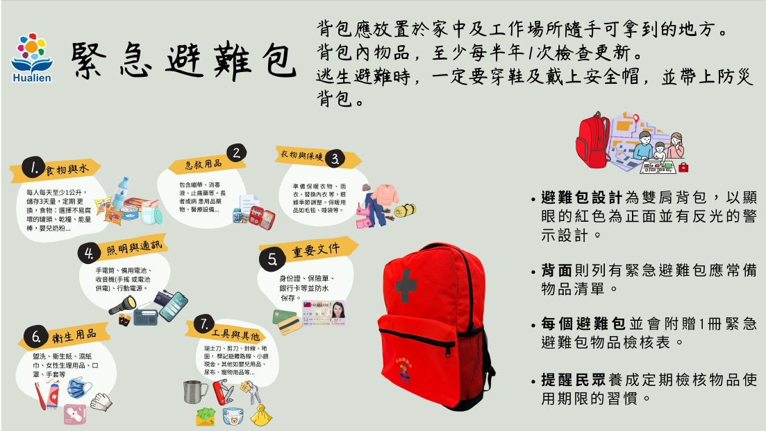
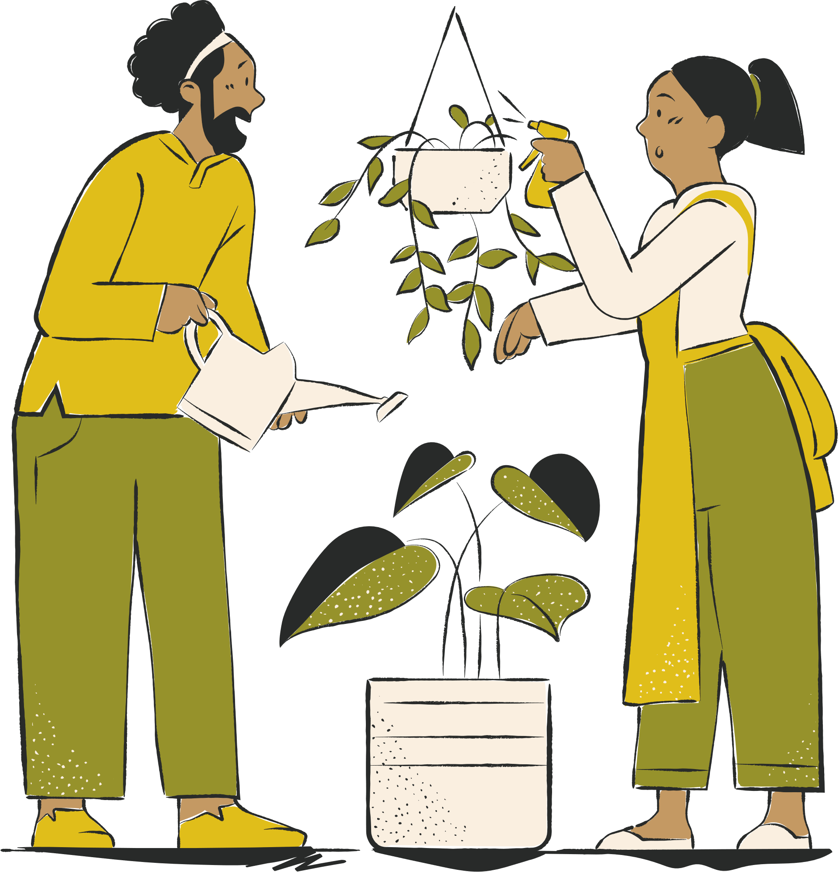
部門圖表

Slide 8
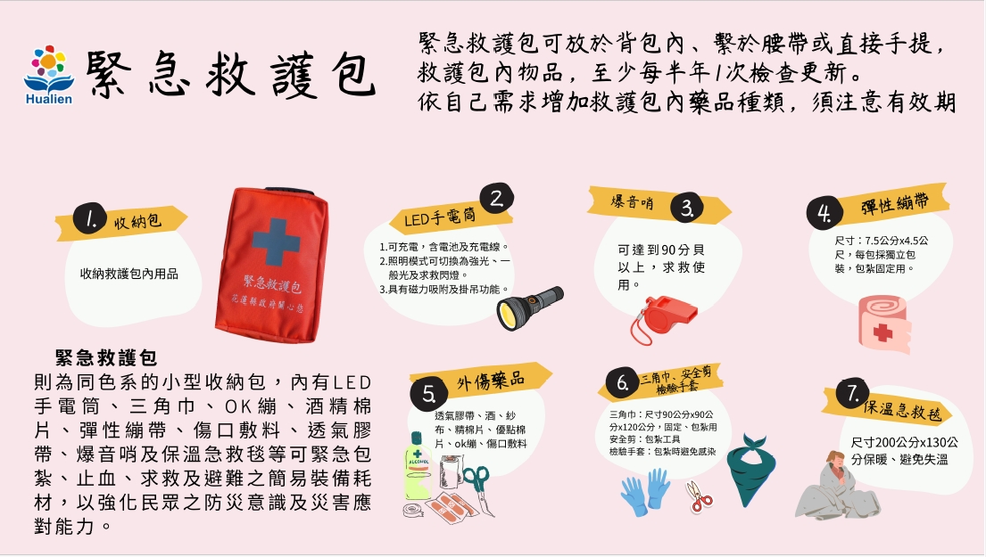
部門圖表

Slide 9
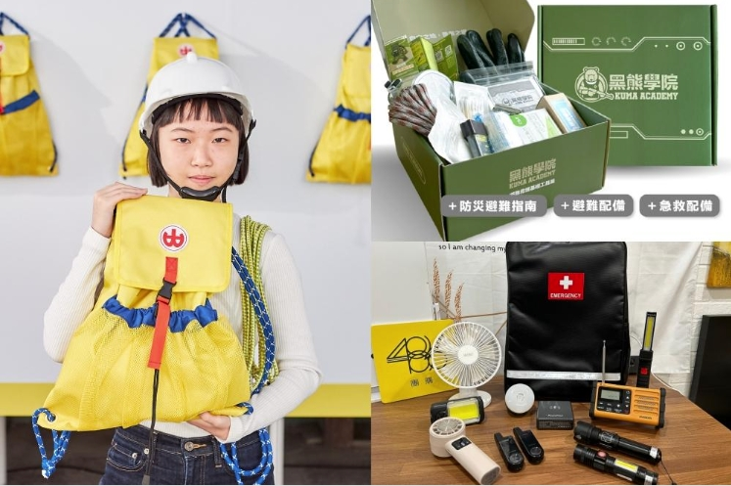

Slide 10
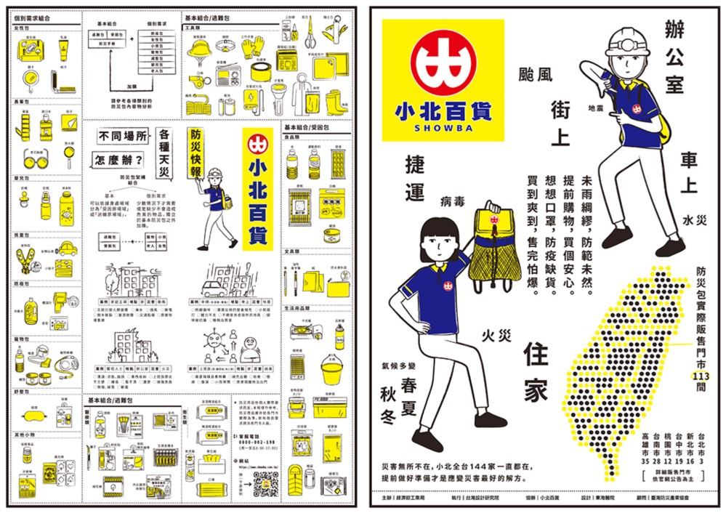

Slide 11
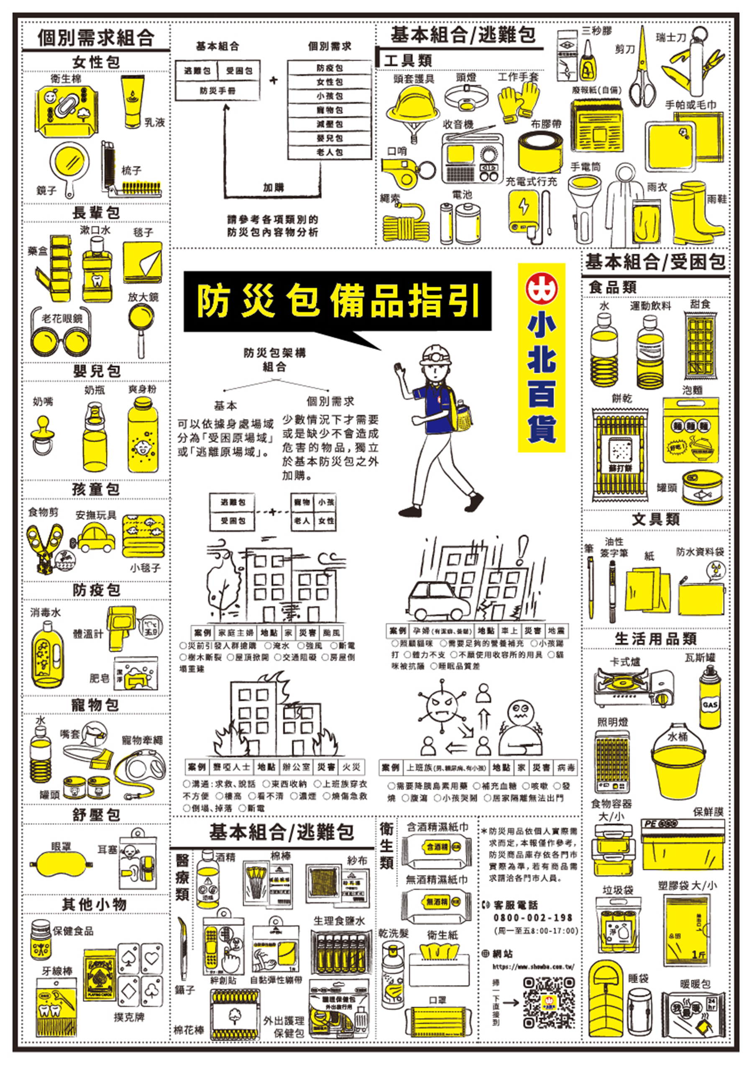
我們的
團隊成員
返回「議程」頁面

Slide 12
我們的
團隊成員
返回「議程」頁面

Slide 13
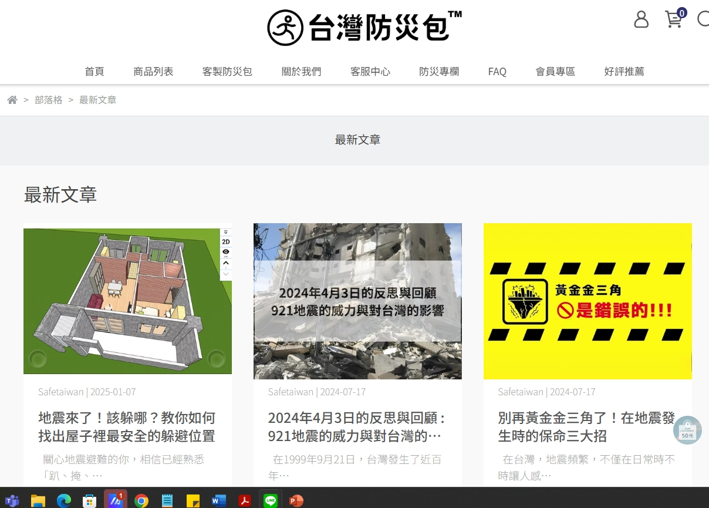
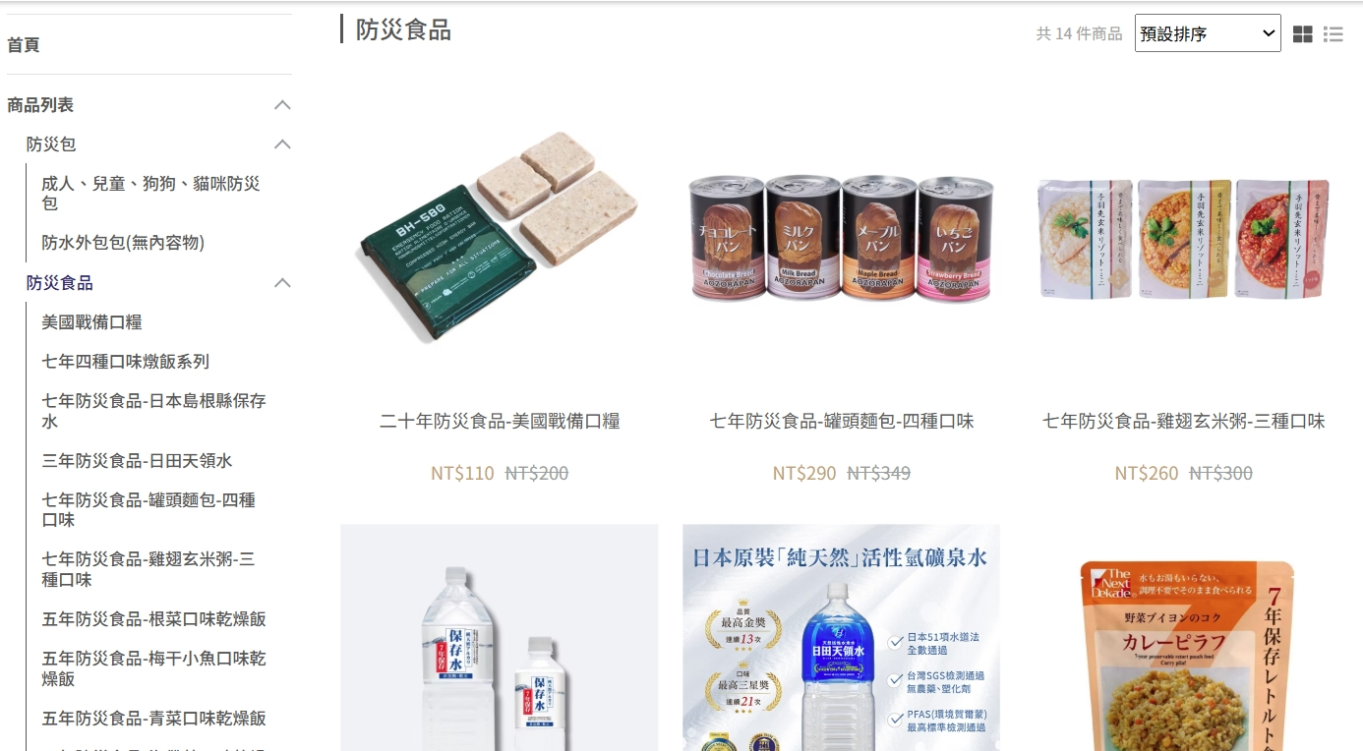
https://www.safetaiwan.com/blogs/news?utm_source=print&utm_medium=manual&utm_campaign=1130109_print_manual_column

Slide 14
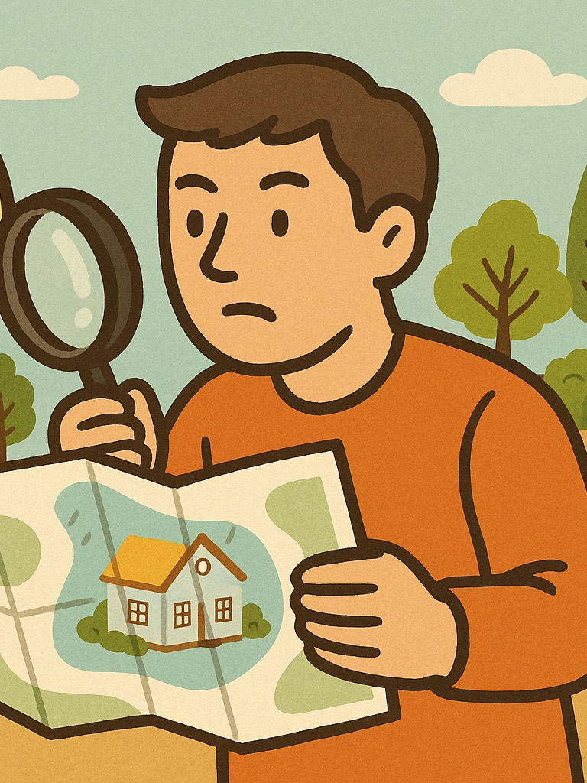

你知道離自己最近的收容處所嗎?
全民防災e點通
花蓮縣政府-花蓮縣消防局防災專區

Slide 15
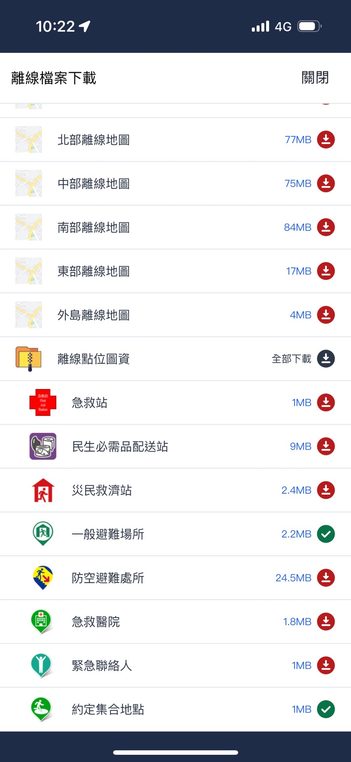
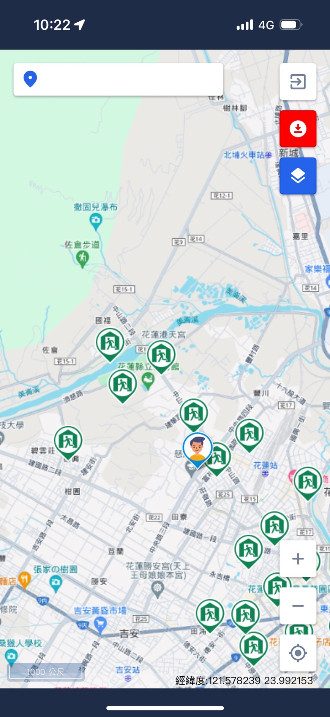
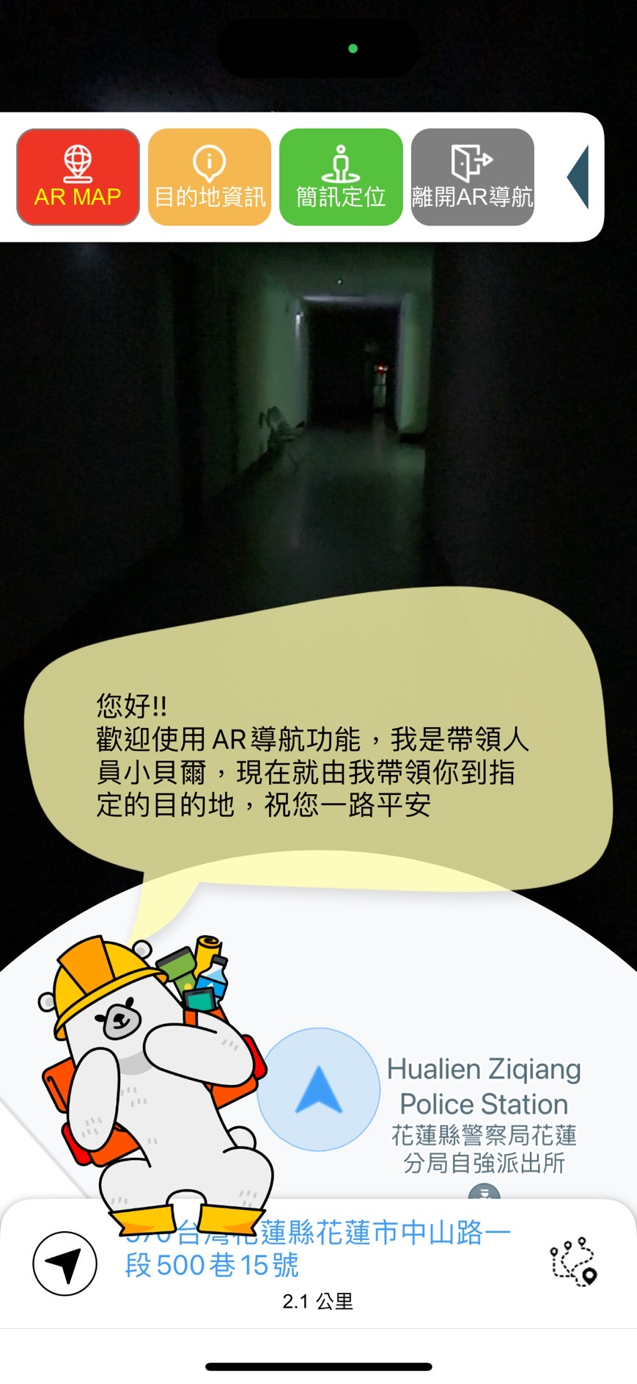

Slide 16
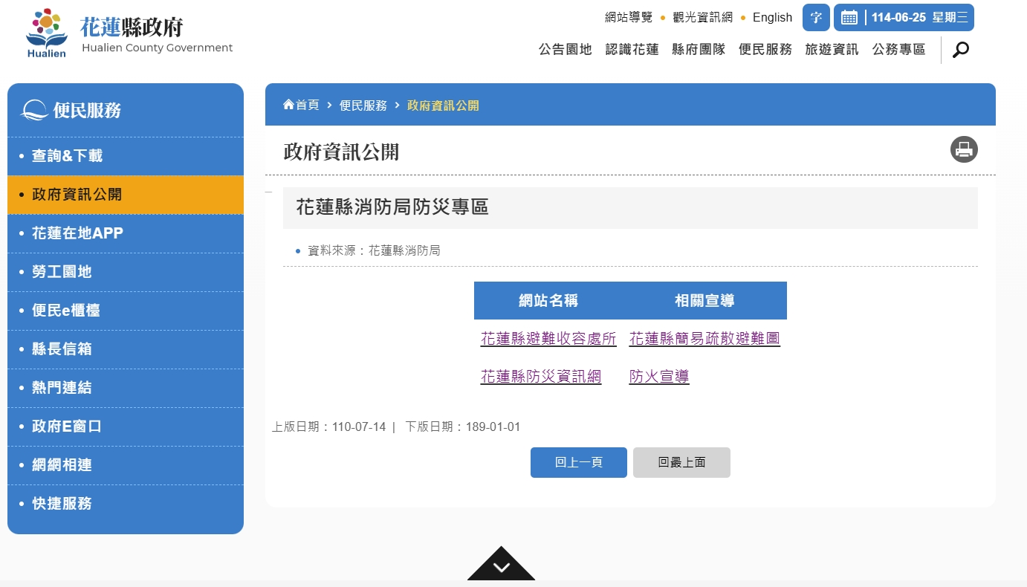
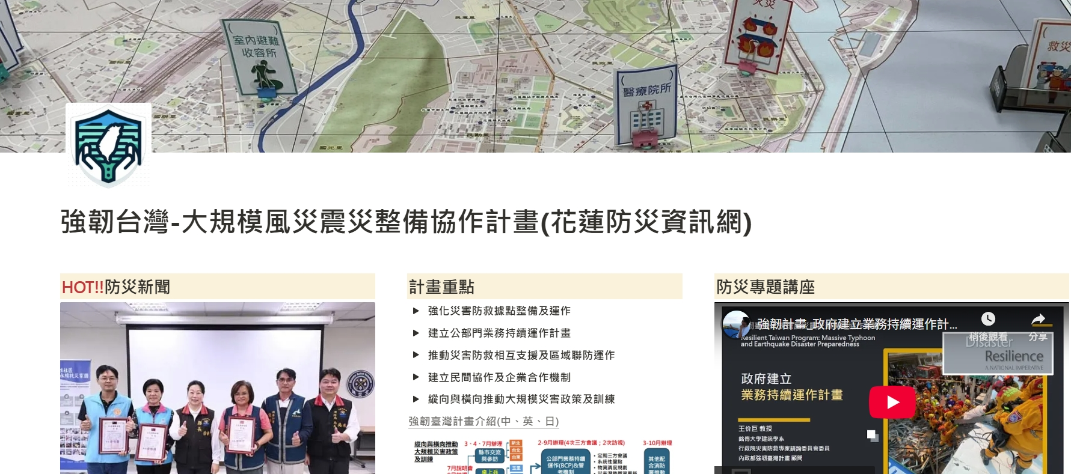

Slide 17
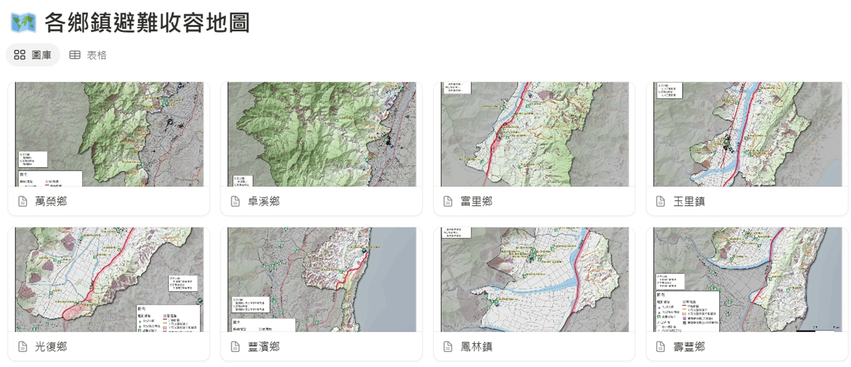

Slide 18
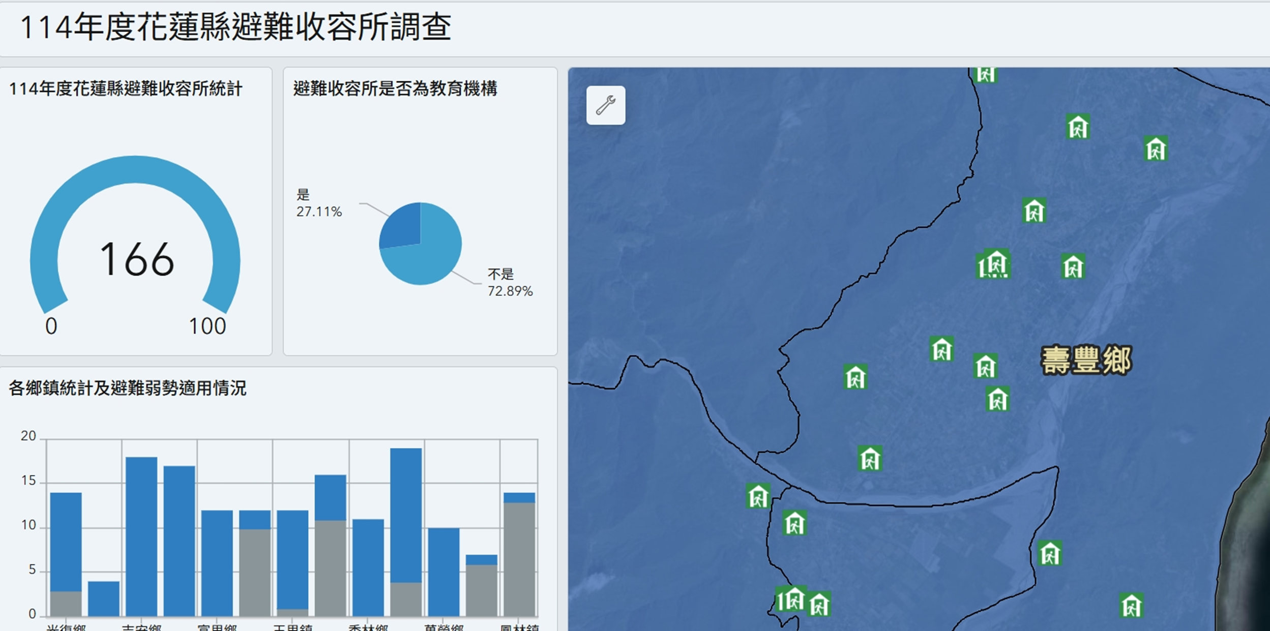

Slide 19
放在哪裡最合適
入口處：大門口或玄關。
逃生路線上：確保避難包在家人平時活動的路線上，方便取用。
睡房: 如果家中有嬰幼兒，可以考慮在睡房附近放置一個，方便快速應對。
將避難包放在容易被記住的地方，例如客廳明顯處。

Slide 20
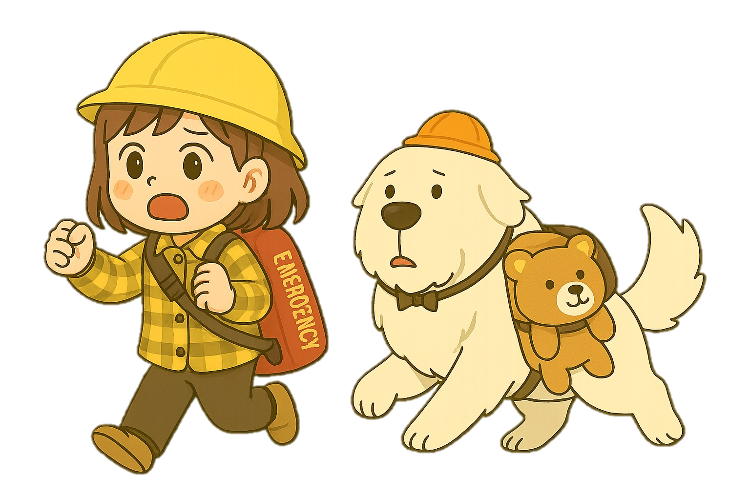
避難時的配合建議及其他建議
緊急狀況發生時，不需驚慌，但要立刻評估安全後快速帶上避難包。
將避難包與其他常用物品，例如安全帽，放置在一起，方便一起攜帶。
可以在避難包中放置一些可以撫慰心靈的小物品，例如日記本、宗教物品等，幫助在災難發生時穩定情緒。

Slide 21

分享你的避難包裝了什麼
並解釋準備這件物品的理由。
簡易拖鞋
行動電源
現金、零錢
證件影本

Slide 22
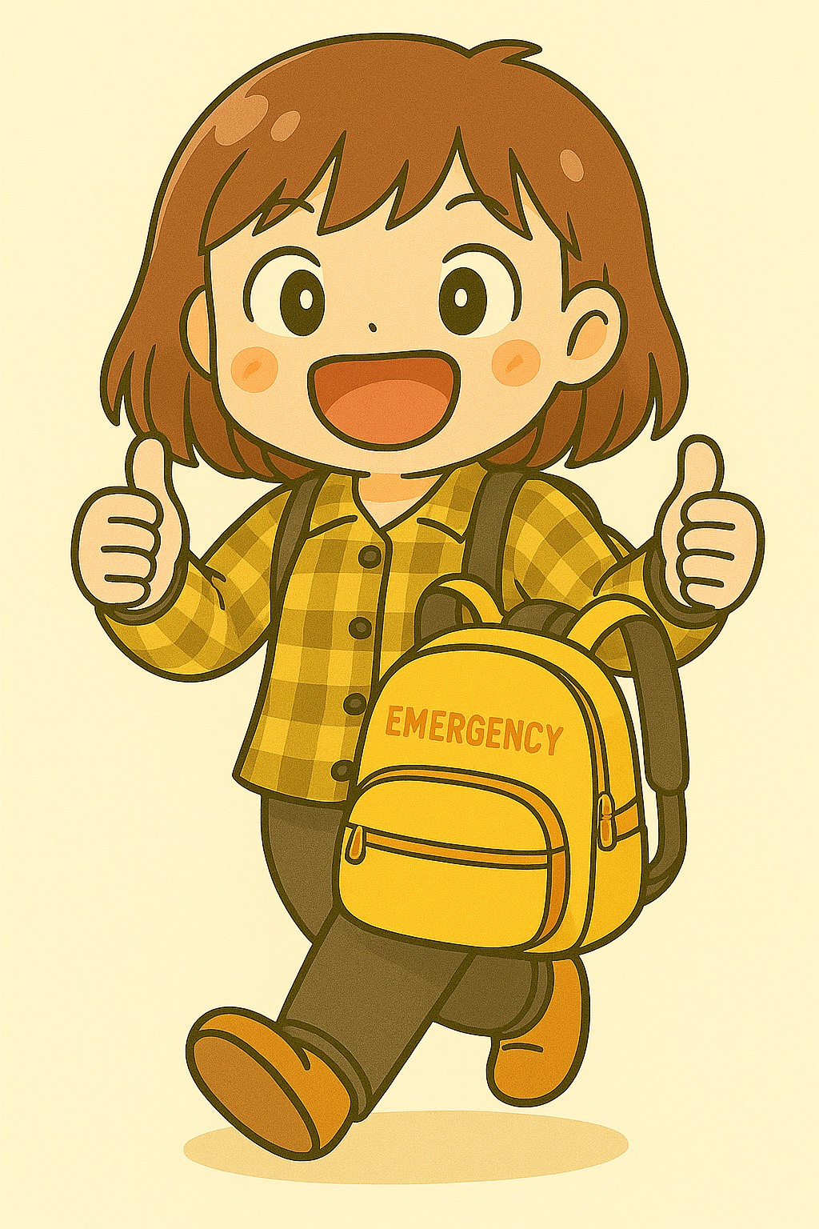
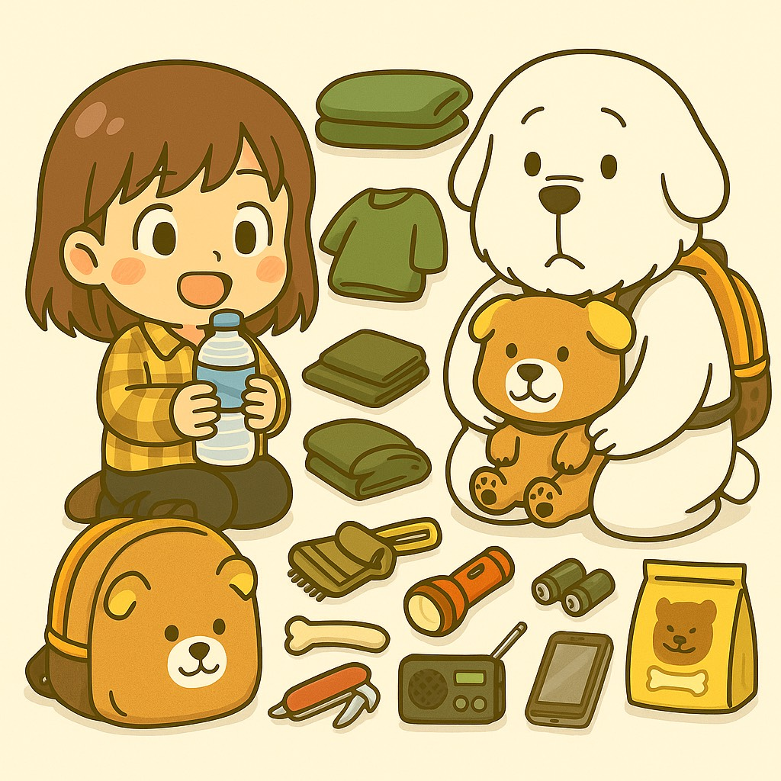
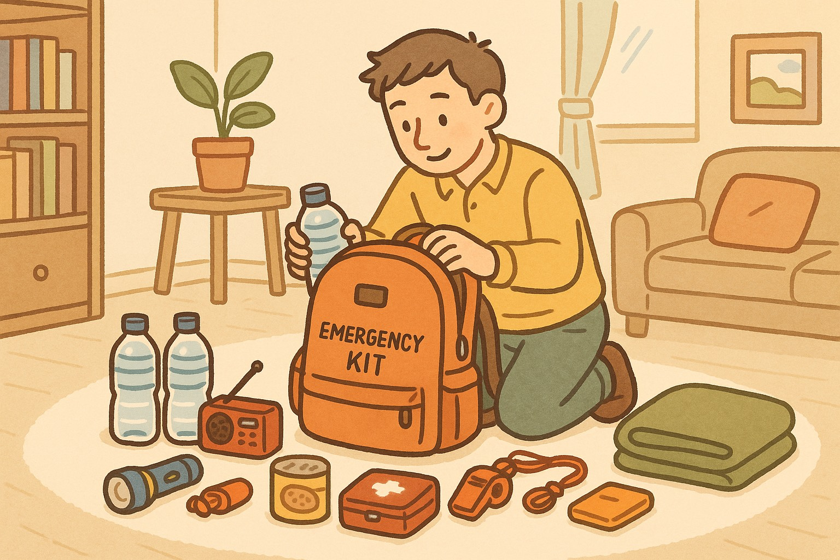
暑假防災教育學習單
主題：我的避難包準備計畫
一、我的避難包實拍照片(請貼上3~4張你和避難包的照片)
1.我和避難包合照
2.避難包打開展示內容物
3.正在整理或準備的過程照片

Slide 23
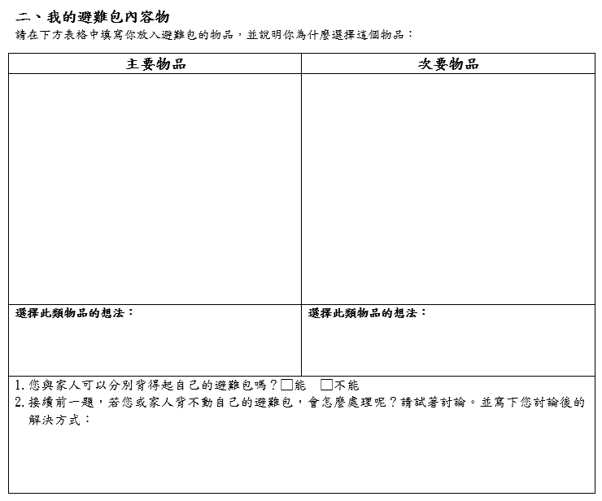
主題：我的避難包準備計畫

Slide 24
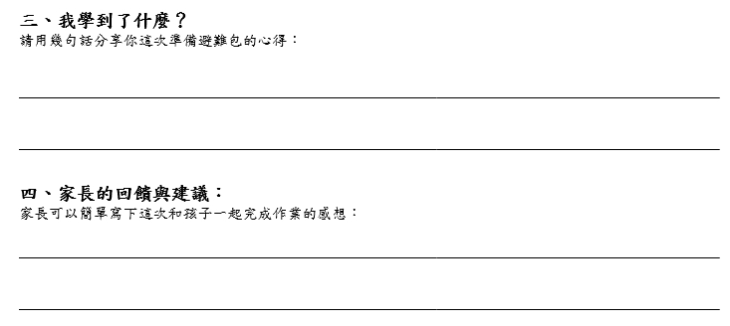
主題：我的避難包準備計畫

Slide 25
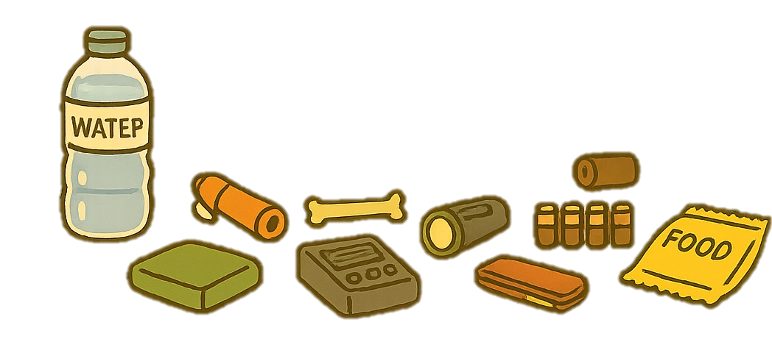

災害我們無法控制，但「準備」是我們唯一能做的事。希望每一位教職員都能了解避難包的重要性，
並將基本的防災準備知識傳達下去。

Slide 26
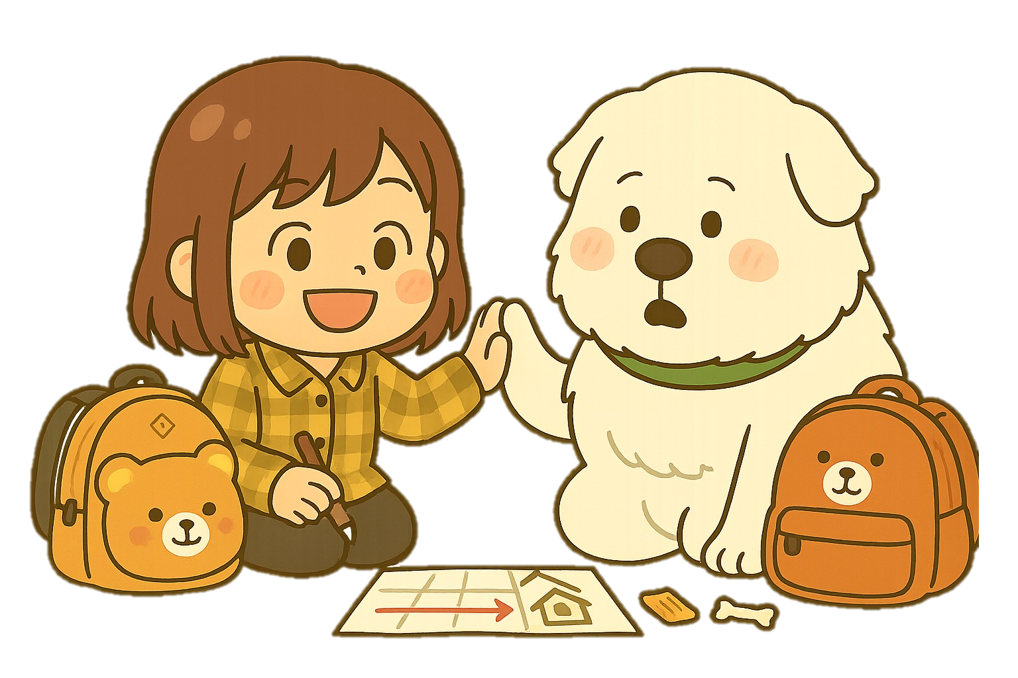
感謝聆聽

